Slide 1

5.1 定积分的概念及性质
一、问题的提出
二、定积分的定义
三、存在定理
四、几何意义
五、定积分的性质
六、小结 思考题

Slide 2

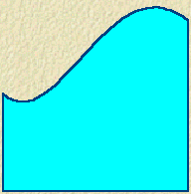
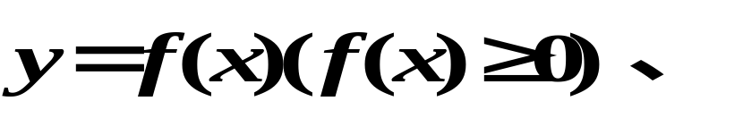

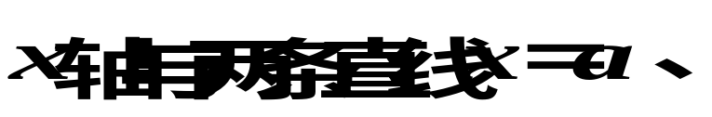
一、问题的提出
实例1 （求曲边梯形的面积）
y
o
a
b
x

Slide 3
用矩形面积近似取代曲边梯形面积
y
y
o
a
b
x
o
a
b
x
（四个小矩形）
（九个小矩形）
显然，小矩形越多，矩形总面积越接近曲边梯形面积．

Slide 4

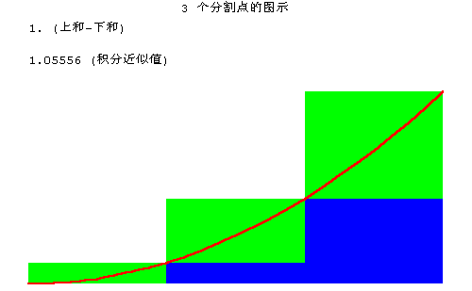
观察下列演示过程，注意当分割加细时，
矩形面积和与曲边梯形面积的关系．
播放

Slide 5
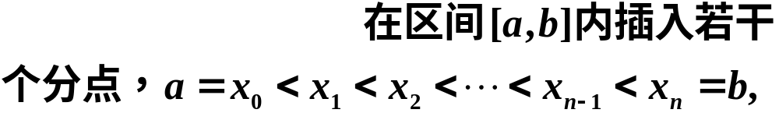
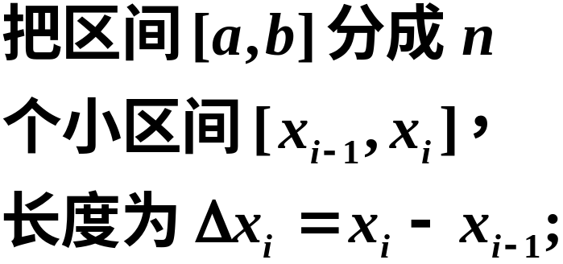

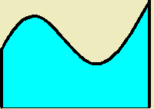
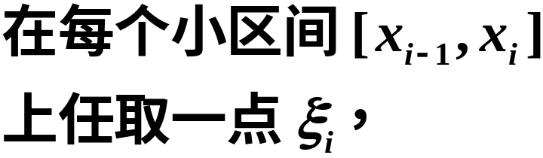










曲边梯形如图所示，

Slide 6
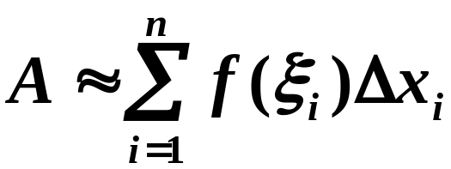
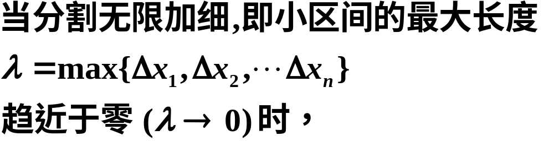
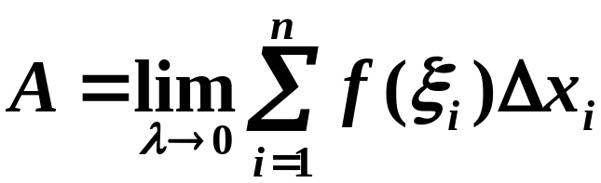
曲边梯形面积的近似值为
曲边梯形面积为

Slide 7
实例2 （求变速直线运动的路程）
思路：把整段时间分割成若干小段，每小段上速度看作不变，求出各小段的路程再相加，便得到路程的近似值，最后通过对时间的无限细分过程求得路程的精确值．

Slide 8

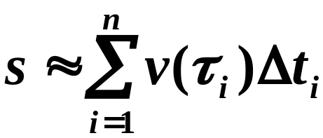

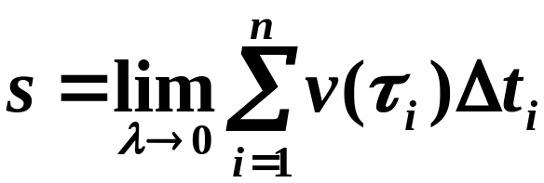
（1）分割
部分路程值
某时刻的速度
（2）求和
（3）取极限
路程的精确值

Slide 9
二、定积分的定义
定义

Slide 10






记为
积分和
积分上限
积分下限
被积函数
被积表达式
积分变量

Slide 11


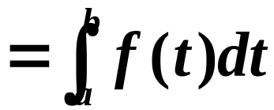
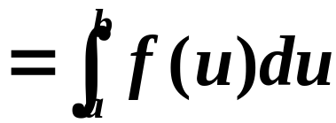

注意：

Slide 12




三、存在定理
定理1
定理2

Slide 13
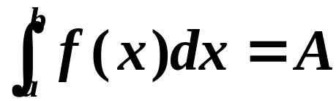

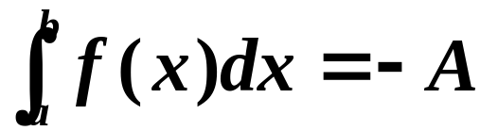

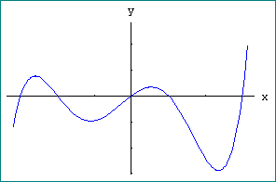




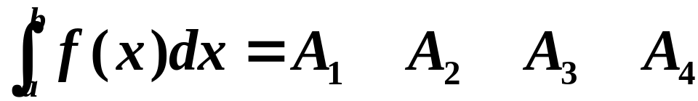

四、定积分的几何意义
曲边梯形的面积
曲边梯形的面积的负值

Slide 14
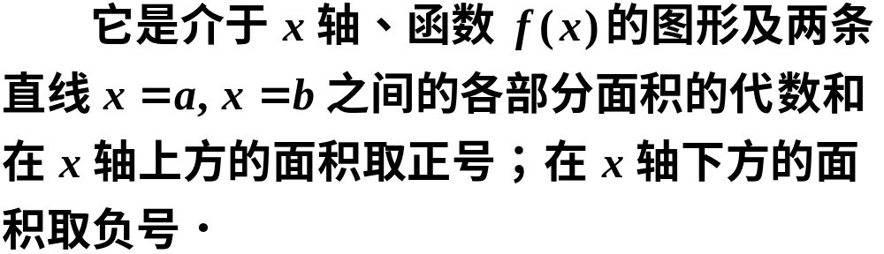
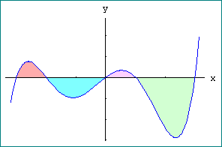

几何意义：

Slide 15
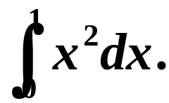
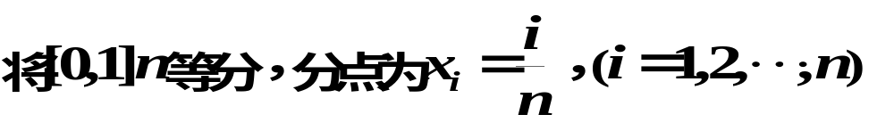

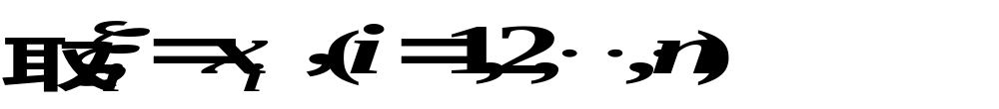
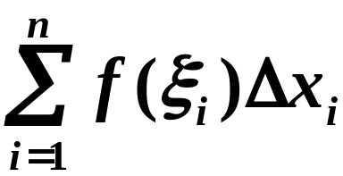
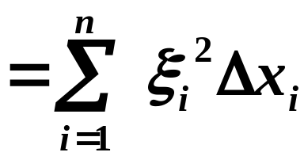
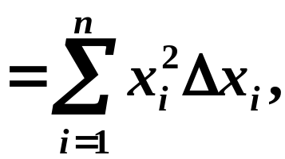
例1 利用定义计算定积分
解

Slide 16
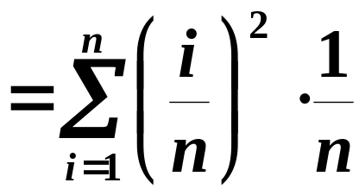
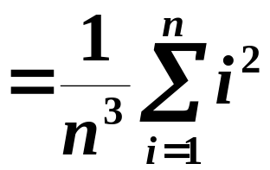
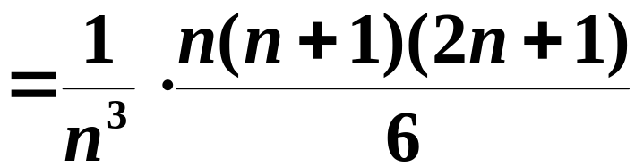
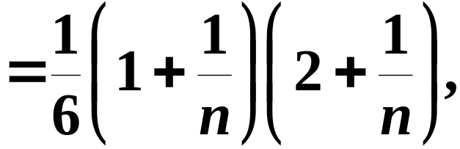

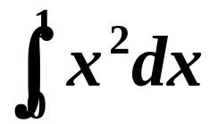
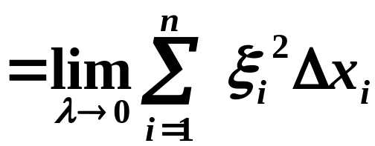
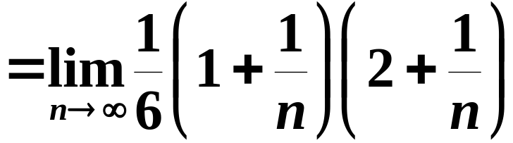
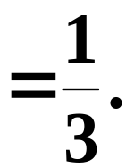

Slide 17
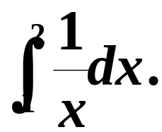
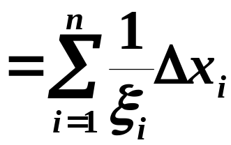
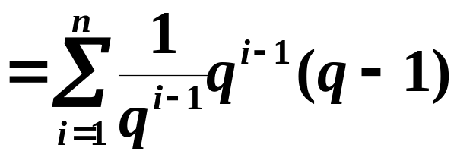
例2 利用定义计算定积分
解

Slide 18
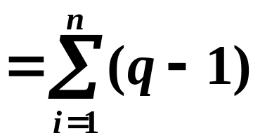
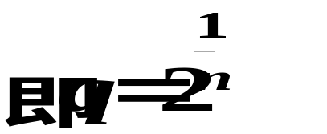


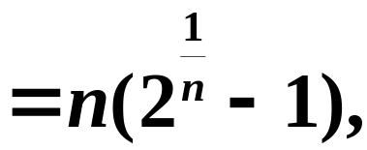
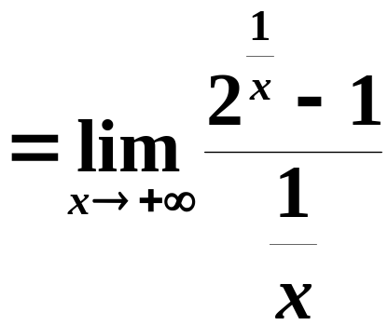
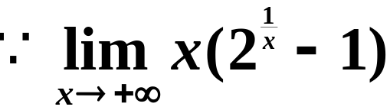

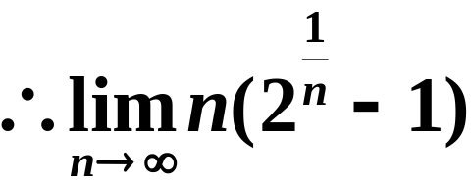
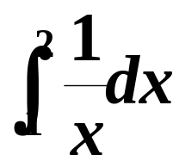
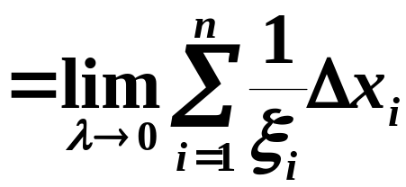
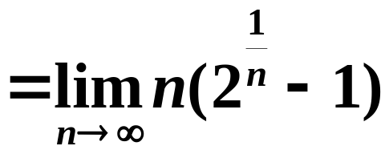


Slide 19
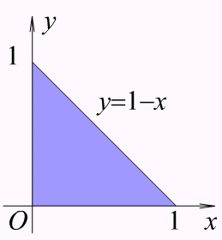
利用几何意义求定积分
例3
解 函数 y=1−x在区间[0, 1]上的定积分是以y=1−x为曲边, 以区间[0, 1]为底的曲边梯形的面积.
因为以y=1−x为曲边, 以区间[0, 1]为底的曲边梯形是一个直角三角形, 其底边长及高均为1, 所以

Slide 20
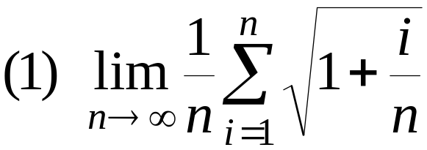
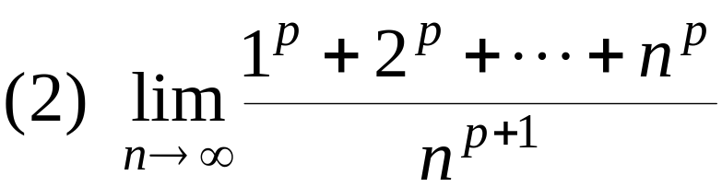












例4 用定积分表示下列极限:
解:

Slide 21

















说明:
根据定积
分定义可得如下近似计算方法:
将 [a , b] 分成 n 等份:
(左矩形公式)
(右矩形公式)

Slide 22




(梯形公式)
为了提高精度, 还可建立更好的求积公式, 例如辛普森
公式, 复化求积公式等,
并有现成的数学软件可供调用.
Notes:
(参考L. P552 第四节,一. )

Slide 23





证明
利用对数的性质得

Slide 24






极限运算与对数运算换序得

Slide 25


故

Slide 26


五、定积分的性质
对定积分的补充规定:
说明
在下面的性质中，假定定积分都存在，且不考虑积分上下限的大小．

Slide 27







性质1
证
（此性质可以推广到有限多个函数作和的情况）

Slide 28





性质2
证

Slide 29








性质3
补充：不论 的相对位置如何, 上式总成立.
例 若
则
（定积分对于积分区间具有可加性）

Slide 30











性质4
性质5
证

Slide 31









解
令
于是

Slide 32






性质5的推论：
（1）
证

Slide 33






性质5的推论：
（2）
证
说明： 可积性是显然的.

Slide 34





性质6
证
（此性质可用于估计积分值的大致范围）

Slide 35







解

Slide 36








解

Slide 37






Slide 38
















例9 试证:
证: 设
则在
上 , 有
即
故
即

Slide 39



性质7（定积分中值定理）
积分中值公式
证
由闭区间上连续函数的介值定理知

Slide 40













使
即
积分中值公式的几何解释：

Slide 41












例10
计算从 0 秒到 T 秒这段时间内自由落体的平均
速度.
解: 已知自由落体速度为
故所求平均速度

Slide 42








解
由积分中值定理知有
使

Slide 43





Slide 44
六、小结
１．定积分的实质：特殊和式的极限．
２．定积分的思想和方法：
分割
化整为零
求近似以直（不变）代曲（变）
求和
积零为整
取极限
取极限
精确值——定积分

Slide 45
1. 定积分的定义
— 乘积和式的极限
矩形公式
近似计算
梯形公式

Slide 46
3．定积分的性质
（注意估值性质、积分中值定理的应用）
4．典型问题
（１）估计积分值；
（２）不计算定积分比较积分大小．
5. 积分中值定理
连续函数在区间上的平均值公式

Slide 47

思考题1
将和式极限：
表示成定积分.

Slide 48





思考题1解答
原式

Slide 49

思考题2

Slide 50




思考题2解答
例

Slide 51















思考与练习
1. 用定积分表示下述极限 :
解:
或

Slide 52




思考:
如何用定积分表示下述极限
提示:
极限为 0 !

Slide 53





2. P233 题3
3. P233 题8 (2) , (4)
题8(4) 解:
设
则
即

Slide 54


练 习 题1

Slide 55


Slide 56

练习题1答案

Slide 57
练 习 题2

Slide 60

练习题2答案

Slide 61
观察下列演示过程，注意当分割加细时，
矩形面积和与曲边梯形面积的关系．

Slide 62

观察下列演示过程，注意当分割加细时，
矩形面积和与曲边梯形面积的关系．

Slide 63

观察下列演示过程，注意当分割加细时，
矩形面积和与曲边梯形面积的关系．

Slide 64

观察下列演示过程，注意当分割加细时，
矩形面积和与曲边梯形面积的关系．

Slide 65

观察下列演示过程，注意当分割加细时，
矩形面积和与曲边梯形面积的关系．

Slide 66

观察下列演示过程，注意当分割加细时，
矩形面积和与曲边梯形面积的关系．

Slide 67

观察下列演示过程，注意当分割加细时，
矩形面积和与曲边梯形面积的关系．

Slide 68

观察下列演示过程，注意当分割加细时，
矩形面积和与曲边梯形面积的关系．

Slide 69

观察下列演示过程，注意当分割加细时，
矩形面积和与曲边梯形面积的关系．

Slide 70

观察下列演示过程，注意当分割加细时，
矩形面积和与曲边梯形面积的关系．

Slide 71

观察下列演示过程，注意当分割加细时，
矩形面积和与曲边梯形面积的关系．

Slide 72

观察下列演示过程，注意当分割加细时，
矩形面积和与曲边梯形面积的关系．

Slide 73

观察下列演示过程，注意当分割加细时，
矩形面积和与曲边梯形面积的关系．

Slide 74

观察下列演示过程，注意当分割加细时，
矩形面积和与曲边梯形面积的关系．

Slide 75

观察下列演示过程，注意当分割加细时，
矩形面积和与曲边梯形面积的关系．

Slide 76
作业
P233 2 (2) , 4
6 (3) , (4) ; 7(3) ;
8 (1) , (5)

